Slide 1
SÉANCE C1 · MODULE 4
Est-ce que je peux… ?
Une seule formule, et elle sert partout : en classe, au guichet, à la clinique.
75 minutes · Ouvrez votre cahier
Notes:
Première séance du Défi 2. Commencer par demander au groupe ce qu'ils n'osent pas demander en classe. La liste est toujours la même : sortir, boire, emprunter un crayon.

Slide 2
OBJECTIFS DE LA SÉANCE
À la fin, je serai capable de…
1
demander une permission avec « est-ce que je peux » ;
2
garder le deuxième verbe à l'infinitif ;
3
reconnaître trois réponses possibles ;
4
ajouter une raison en trois mots.
C1 · Ouvrez votre cahier
2
Notes:
Lire les objectifs à voix haute. Y revenir au billet de sortie.

Slide 3
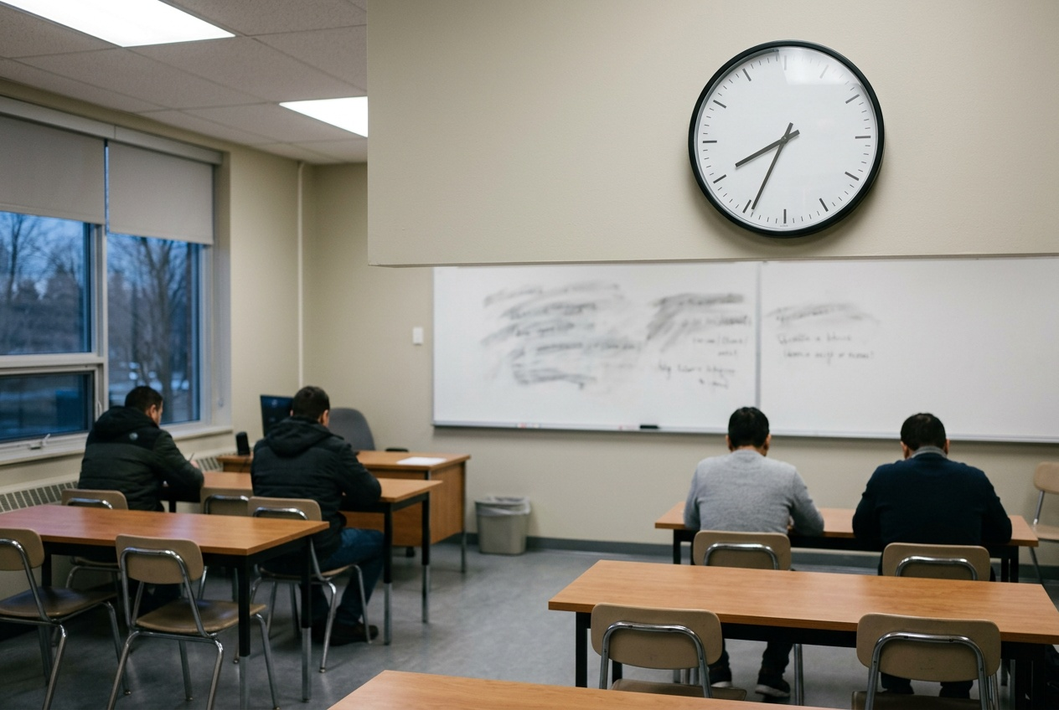
OBSERVATION
Qu'est-ce qu'on demande ici ?
Il est dix heures moins cinq. Que veut l'élève ?
Comment est-ce qu'il le demande ?
Qu'est-ce que l'enseignante peut répondre ?
Et si elle dit « pas maintenant » ?
C1 · Ouvrez votre cahier
3
Notes:
La dernière piste évite un malentendu fréquent : « pas maintenant » n'est pas un refus, c'est « redemande dans deux minutes ». Beaucoup d'élèves l'entendent comme un non définitif et n'osent plus rien demander.

Slide 4
DIALOGUE
Trois demandes de suite
Écoutez deux fois, puis comptez les oui et les non.
TARIQ
Madame, est-ce que je peux sortir deux minutes ?
MADAME LEDUC
Oui, bien sûr. La pause est à dix heures.
TARIQ
Merci. Est-ce que je peux prendre mon téléphone ?
MADAME LEDUC
Non. En classe, le téléphone est interdit.
TARIQ
D'accord. Et l'eau ?
MADAME LEDUC
L'eau, c'est permis. Le café aussi.
C1 · Ouvrez votre cahier
4
Notes:
Deux oui, un non, et la conversation continue quand même. Faire remarquer que Tariq ne se vexe pas : il dit « d'accord » et il demande autre chose.

Slide 5
ANALYSE
La formule, en trois morceaux
LE MORCEAU
CE QU'ON MET
le début
Est-ce que je peux
le verbe
sortir · ouvrir · prendre · boire
la politesse
s'il vous plaît
plus court, à l'oral
Je peux sortir ? — la voix monte
Le deuxième verbe ne se conjugue jamais : il reste comme dans le dictionnaire.
C1 · Ouvrez votre cahier
5
Notes:
Diapositive à photographier. Faire construire cinq demandes au tableau en piochant dans la deuxième ligne.

Slide 6
LE DEUXIÈME VERBE NE BOUGE PAS
Après « je peux », le verbe reste tel quel.
On dit « je peux sortir », jamais « je peux je sors ». C'est vrai aussi après devoir et après il faut : vous devez téléphoner, il faut être à l'heure.
C1 · Ouvrez votre cahier
6
Notes:
Diapositive à photographier. La règle vaut pour tout le reste du programme : la nommer maintenant fait gagner des mois.

Slide 7
UNE RAISON EN TROIS MOTS
Elle fait presque toujours dire oui.
« Est-ce que je peux ouvrir la fenêtre ? Il fait chaud. » « Est-ce que je peux partir plus tôt ? J'ai un rendez-vous. » Trois mots après la demande, jamais une longue explication.
C1 · Ouvrez votre cahier
7
Notes:
Diapositive à photographier. Insister : au Québec, une raison courte est polie ; une longue justification met l'interlocuteur mal à l'aise.

Slide 8
PRODUCTION ORALE
Que dites-vous ?
Formulez la demande à voix haute.
1
Vous voulez sortir deux minutes.
2
Vous n'avez pas de crayon.
3
Il fait chaud dans la classe.
4
Vous voulez boire de l'eau.
5
Vous n'avez pas compris.
C1 · Ouvrez votre cahier
8
Notes:
Ce sont les cinq énoncés de l'exercice 2 du module en ligne. Les faire à l'oral ici, chacun deux fois : la voix doit monter à la fin.

Slide 9
CORRECTION
Que dites-vous ?
Correction — on lit la réponse, on ne commente pas l'erreur.
1
Vous voulez sortir deux minutes. » Est-ce que je peux sortir deux minutes ?
2
Vous n'avez pas de crayon. » Est-ce que je peux prendre un crayon ?
3
Il fait chaud dans la classe. » Est-ce que je peux ouvrir la fenêtre ?
4
Vous voulez boire de l'eau. » Est-ce que je peux boire de l'eau ?
5
Vous n'avez pas compris. » Pouvez-vous répéter, s'il vous plaît ?
C1 · Ouvrez votre cahier
9
Notes:
Corriger en groupe. Donner la bonne réponse, sans revenir sur qui s'est trompé.

Slide 10
LES TROIS RÉPONSES QU'ON ENTEND
À reconnaître tout de suite
Oui, bien sûr.
Oui, mais attends deux minutes.
Non, pas maintenant.
C'est un oui. On dit merci et on y va.
C'est un oui aussi. L'enseignante finit son explication.
Ce n'est pas un refus définitif : on redemande à la pause.
C1 · Ouvrez votre cahier
10
Notes:
Trois cartes, et la troisième est la plus importante. La faire lire à voix haute par trois élèves différents.

Slide 11
PRATIQUE · À DEUX
Dix demandes en dix minutes
Deux par deux, l'un joue l'enseignante.
1
Étape 1
2
Étape 2
3
Étape 3
4
Étape 4
C1 · Ouvrez votre cahier
11
Notes:
Vingt minutes. Compter les demandes à voix haute : dix par élève, et la formule est installée pour de bon.

Slide 12
BILLET DE SORTIE
Écrivez trois permissions que vous voulez demander cette semaine.
Est-ce que je peux sortir deux minutes ?
Est-ce que je peux prendre une feuille ?
Est-ce que je peux partir à midi ? J'ai un rendez-vous.
C1 · Ouvrez votre cahier
C1 · Ouvrez votre cahier
12
Notes:
Devoir court. Demander qu'ils les posent vraiment, et qu'ils racontent au cours suivant ce qu'on leur a répondu.

